Slide 1
《数据科学理论与实践》之 流程与方法
朝乐门
中国人民大学
chaolemen@ruc.edu.cn

Slide 2
3.9 如何继续学习
朝乐门
中国人民大学
chaolemen@ruc.edu.cn

Slide 3
继续学习建议
▼第三章【流程与方法】
►如何继续学习
学好本章的重要意义
理解数据科学与数据工程的区别是正确掌握数据科学的重要前提。本章通过介绍数据科学的流程和方法，重点讲解了数据科学与数据工程的区别。
继续学习方法
数据加工、数据审计、数据分析、数据呈现是数据科学的四个重要活动，建议读者重点学习并进行拓展学习。
提醒及注意事项
数据科学没有统一的流程，不同专家、应用场景中所提出的流程之间可能有所不同。我们学习数据科学流程的目的在于掌握活动类型，而不在于活动之间的严格先后顺序。
与其他章节的关系
本章是第一章中给出的“数据科学的理论体系”的详解之一，也是后续章节中知识点的描述。

Slide 4
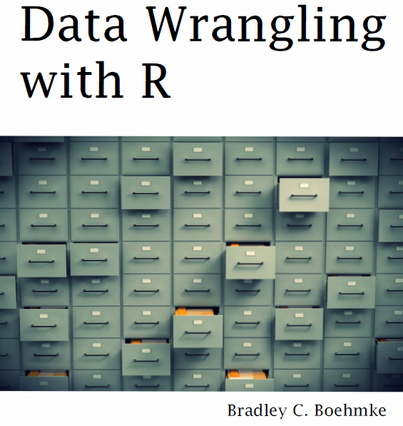
经典文献选读
▼第三章【流程与方法】
►如何继续学习
Bradley C. Boehmke. Data Wrangling with R[M]Bradley C. Boehmke,2015.
Working with Different Types of Data in R .
Wait, there are different types of data?
Managing Data Structures in R
“Smart data structures and dumb code works a lot better than the other way around” -Eric S. Raymond
Importing, Scraping, and Exporting Data with R
What we have is a data glut.” - Vernon Vinge
Creating Efficient & Readable Code in R
“To iterate is human, to recurse divine.” - L. Peter Deutsch
Shaping & Transforming Your Data with R
Up to 80% of data analysis is spent on the process of cleaning and preparing data. . Wickham, 2014 and Dasu and Johnson, 2003

Slide 5
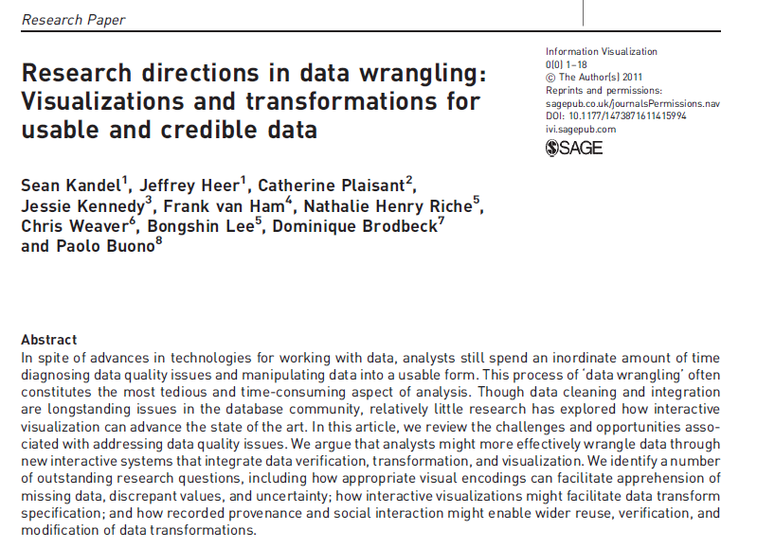
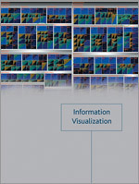
经典文献选读
▼第三章【流程与方法】
►如何继续学习
Stanford University
Kandel S, Heer J, Plaisant C, et al. Research directions in data wrangling: Visualizations and transformations for usable and credible data[J]. Information Visualization, 2011, 10(4): 271-288.

Slide 6
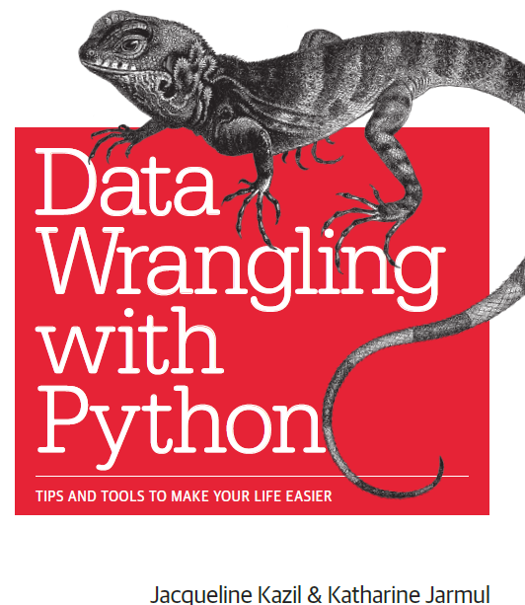
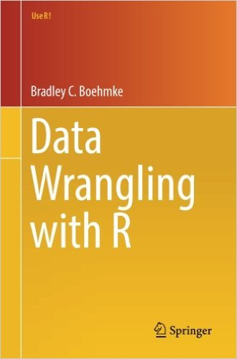
经典文献选读
▼第三章【流程与方法】
►如何继续学习
Kazil J, Jarmul K. Data wrangling with Python: tips and tools to make your life easier[M]. O‘Reilly Media, Inc., 2016.

Slide 7
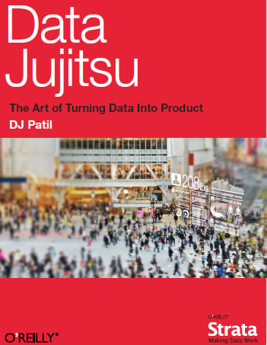
经典文献选读
▼第三章【流程与方法】
►如何继续学习
Patil D J. Data Jujitsu: the art of turning data into product[M]. O'Reilly Media, Inc , 2012.
Use product design
When in doubt, use humans
Be opportunistic for wins
Ground your product in the real world
Give data back to the user to create additional value
No data vomit
Expect unforeseen side effects
Improving precision and recall
Subjectivity
Enlisting other users
Ask and you shall receive
Anticipate failure
Putting Data Jujitsu into practice

Slide 8
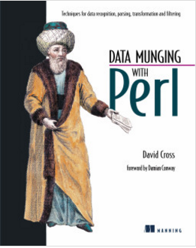
经典文献选读
▼第三章【流程与方法】
►如何继续学习
David Cross.Data munging with Perl [M]. Manning,2001.

Slide 9
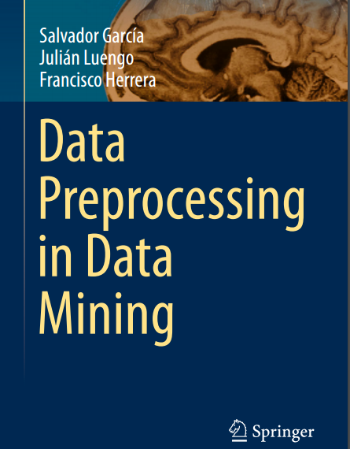
经典文献选读
▼第三章【流程与方法】
►如何继续学习
García S, Luengo J, Herrera F. Data preprocessing in data mining[M]. New York: Springer, 2015.
Data Sets and Proper Statistical Analysis of Data Mining Techniques
Data Preparation Basic Models
Dealing with Missing Values
Dealing with Noisy Data
Data Reduction
Feature Selection
Instance Selection
Discretization
A Data Mining Software Package Including Data Preparation and Reduction: KEEL

Slide 10
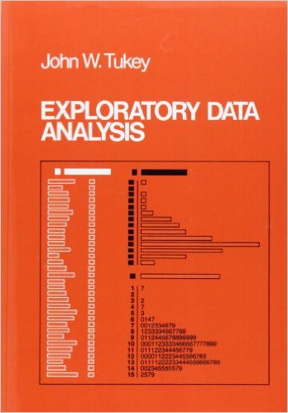
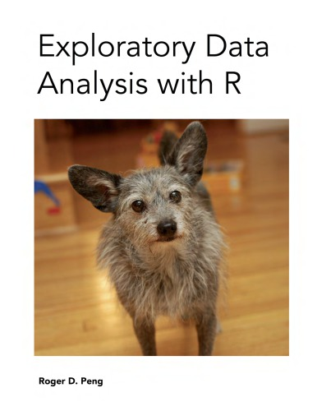
经典文献选读
▼第三章【流程与方法】
►如何继续学习
John W Tukey. Exploratory data analysis[J]. 1977.

Slide 11
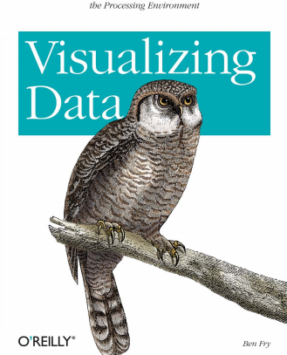
经典文献选读
▼第三章【流程与方法】
►如何继续学习

Slide 12
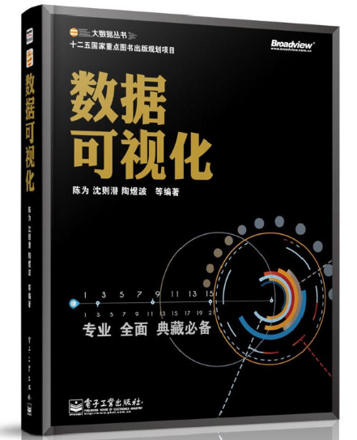
经典文献选读
▼第三章【流程与方法】
►如何继续学习

Slide 13
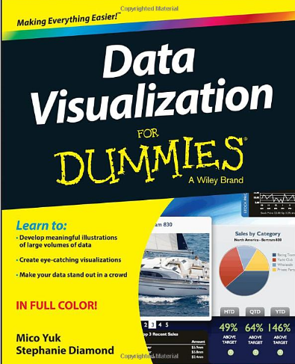
如何继续学习本专题内容
▼第三章【流程与方法】
►如何继续学习

Slide 14
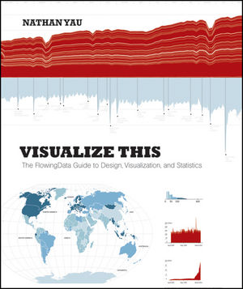

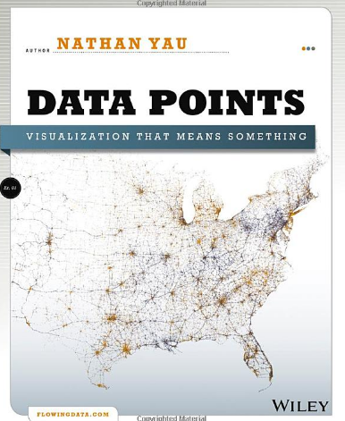
经典文献选读
▼第三章【流程与方法】
►如何继续学习
Nathan Yau，UCLA

Slide 15
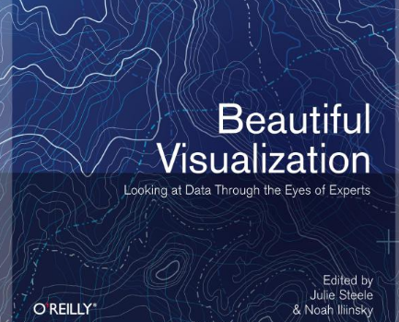
经典文献选读
▼第三章【流程与方法】
►如何继续学习
Steele J, Iliinsky N. Beautiful visualization: looking at data through the eyes of experts[M]. O'Reilly Media, Inc., 2010.
Notes:
数据可视化之美

Slide 16
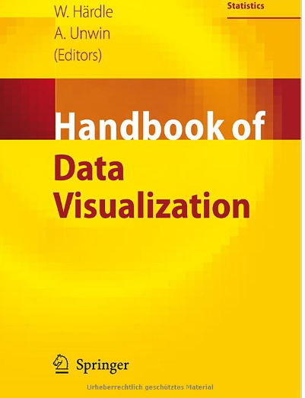
经典文献选读
▼第三章【流程与方法】
►如何继续学习
Chen, Chun-houh, Wolfgang Karl Härdle, and Antony Unwin.Handbook of data visualization[M]. Springer, 2007
部分论文

Slide 17
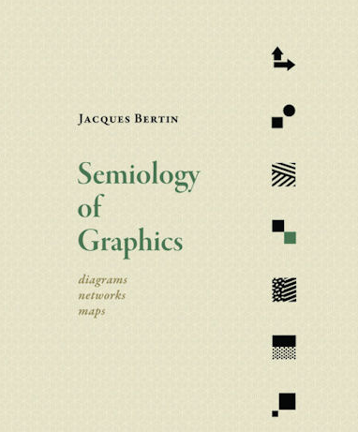
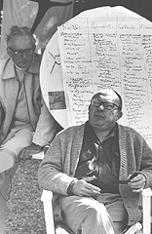
经典文献选读
▼第三章【流程与方法】
►如何继续学习
Bertin J. Semiology of graphics: diagrams, networks, maps[M]. 1983.

Slide 18
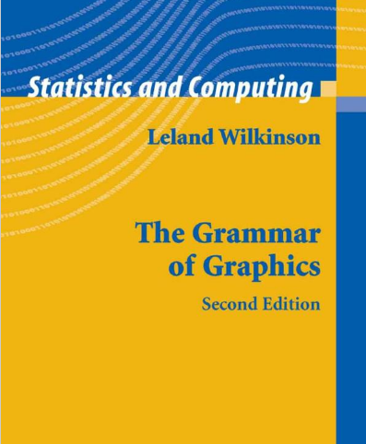
经典文献选读
▼第三章【流程与方法】
►如何继续学习
Wilkinson L. The grammar of graphics[M]. Springer Science & Business Media, 2006.

Slide 19



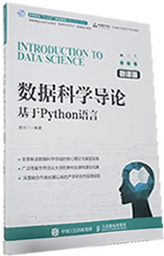

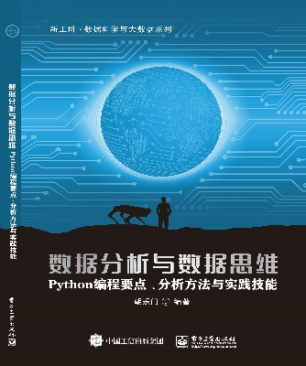
▼第三章【流程与方法】
►结束
chaolemen
@
ruc.edu.cn
参考书目
微信公众号
主讲人联系方式
主讲人微信

